Slide 1
DML
DATA MANIPULATION LANGUAGE
Retno Mumpuni
Agung Mustika Rizky

Slide 2
Outline
Implementasi Basis Data
Pengantar Implementasi Basis Data
Bahasa SQL
DDL (Data Definition Language)
DML (Data Manipulation Language) 1
DML (Data Manipulation Language) 2
Aggregate Function 1
Aggregate Function 2
Ujian Tengah Semester
Join Table dan Union 1
Join Table dan Union 2
Sub-query pada SQL 1
Sub-query pada SQL 2
Function
Stored Procedure
Trigger
Ujian Akhir Semester

Slide 3
DML (Data Manipulation Language)
DML (Data Manipulation Language) adalah bahasa yang memungkinkan pengguna mengakses atau memanipulasi data pada database.
Manipulasi data :
  Pengambilan informasi yang disimpan dalam database
  Penempatan informasi baru dalam database
  Penghapusan informasi dari database
  Modifikasi informasi yang disimpan dalam database

Slide 4
Statement/Fungsi DML
SELECT
INSERT
UPDATE
DELETE

Slide 5
Fungsi SELECT
Select memiliki fungsi untuk mengambil data dari suatu tabel pada database.
Sintaks contoh:
  SELECT {*|daftar_kolom} FROM nama_tabel [WHERE kondisi_where]
  Keterangan :
    * digunakan untuk menampilkan semua kolom yang ada dalam tabel
    Daftar_kolom digunakan untuk mengambil kolom tertentu saja
    WHERE digunakan jika ingin membatasi data yang ditampilkan

Slide 6
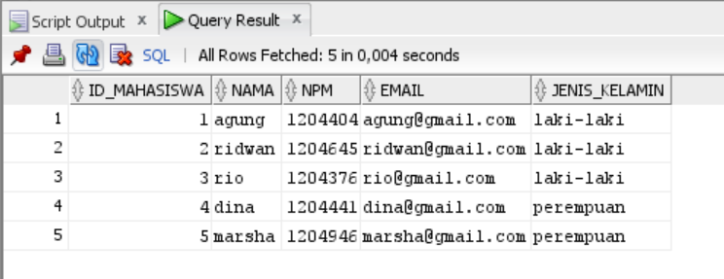
Contoh :
Query :
SELECT * FROM mahasiswa;
Hasil :

Slide 7
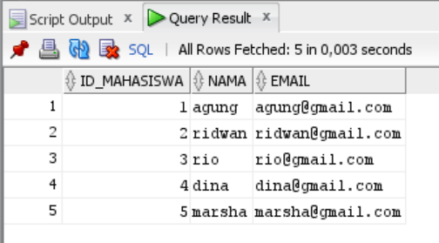
Contoh :
Query :
SELECT id_mahasiswa, nama, email FROM mahasiswa;
Hasil :

Slide 8
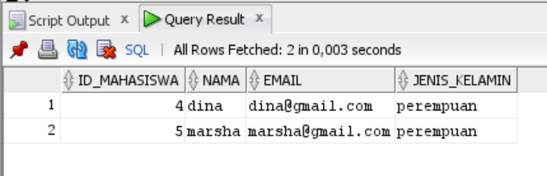
Contoh :
Query :
SELECT id_mahasiswa, nama, email, jenis_kelamin FROM mahasiswa WHERE jenis_kelamin = 'perempuan';
Hasil :

Slide 9
Fungsi INSERT
Insert memiliki fungsi untuk menambahkan data ke suatu tabel pada database.
Sintaks contoh:
  INSERT INTO nama_tabel [(nama_kolom1[, nama_kolom2, ...])] VALUES (isi_kolom1[, isi_kolom2, ...])
  Keterangan :
    Daftar nama kolom boleh ditulis, boleh tidak. Jika tidak ditulis, maka dianggap sesuai urutan nama kolom.
    Isi kolom harus sesuai dengan urutan daftar nama kolom.
    Gunakan koma sebagai pemisah.

Slide 10
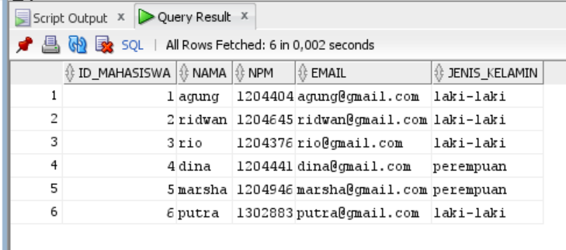
Contoh :
Query :
INSERT INTO mahasiswa VALUES (‘6', ‘putra', ‘1302883’, ‘putra@gmail.com’, 'laki-laki');
Hasil :

Slide 11
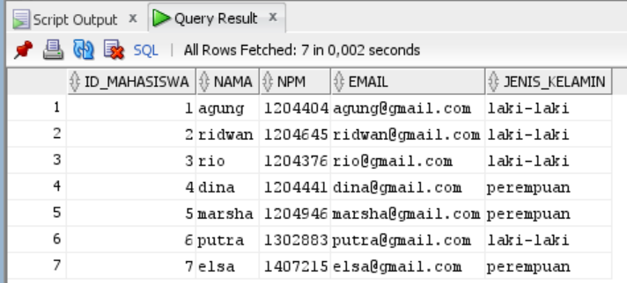
Contoh :
Query :
INSERT INTO mahasiswa (id_mahasiswa,nama,npm,email,jenis_kelamin) VALUES ('7', 'elsa', '1407215','elsa@gmail.com','perempuan');
Hasil :

Slide 12
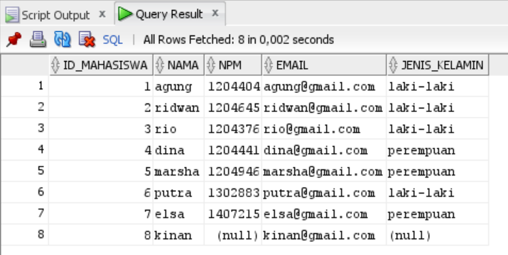
Contoh :
Query :
INSERT INTO mahasiswa (id_mahasiswa,nama,email) VALUES ('8', 'kinan', 'kinan@gmail.com');
Hasil :

Slide 13
Fungsi UPDATE
Update memiliki fungsi untuk mengubah data dari suatu tabel pada database.
Sintaks contoh:
  UPDATE nama_tabel SET kolom1={isi|DEFAULT} [, kolom2={expr2|DEFAULT}] ...] [WHERE kondisi_where]
  Keterangan :
    WHERE digunakan untuk membatasi banyaknya baris yang diupdate.

Slide 14
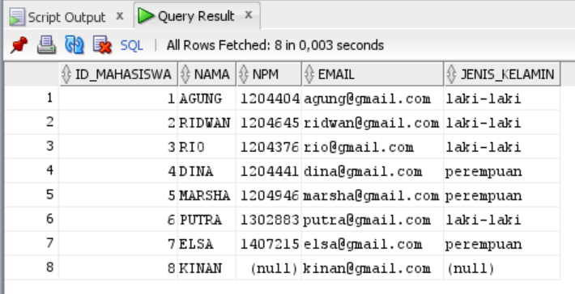
Contoh :
Query :
update mahasiswa set nama=upper(nama);
Hasil :

Slide 15
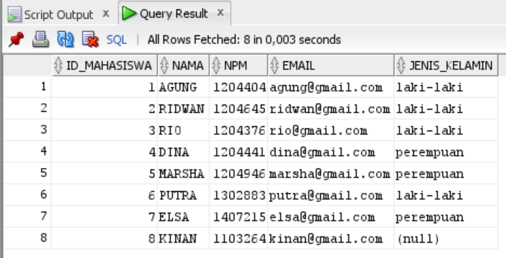
Contoh :
Query :
UPDATE mahasiswa SET npm='1103264' WHERE jenis_kelamin IS NULL;
Hasil :

Slide 16
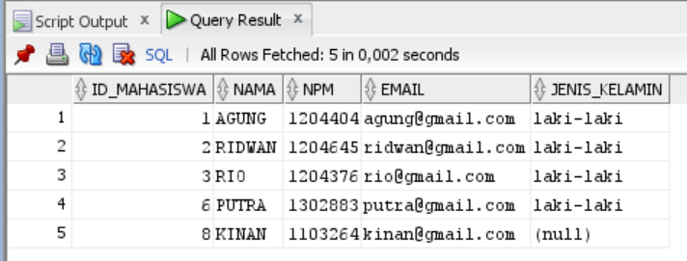
Contoh :
Query :
DELETE FROM mahasiswa WHERE jenis_kelamin='perempuan';
Hasil :

Slide 17
Tugas 2- Deadline 25 Septermber 2026
1. Pelajari cara export dan import data pada tools database masing- masing
2. Import database perpustakaan berdasarkan file database perpustakaan yang ada di ilmu2
3. Kerjakan soal – soal yang ada pada slide 19 dan 20
4. Dokumentasikan dengan baik sesuai struktur berikut:
-Tulis Soal
-Tuliskan statement / query DML untuk menyelesaikan soal
-Screenshoot tampilan tabel (sesuai soal) sebelum dan sesudah query dijalankan
-Berikan penjelasan singkat terkait dengan query dan hasil running query
5. Kumpulkan dalam 1 file .doc

Slide 18
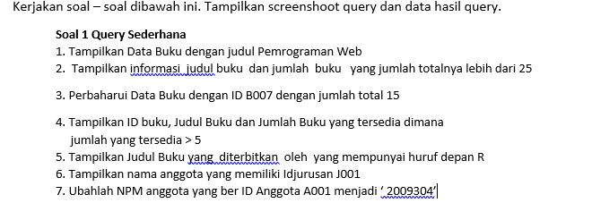
Tugas 3

Slide 19
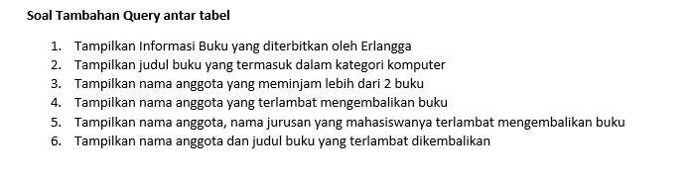
Dikumpulkan di e- Learning Ilmu , Deadline 18 September 2024 pukul 23.50

